Slide 1






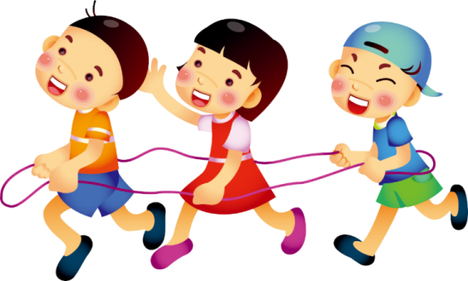

TRƯỜNG TIỂU HỌC ĐOÀN KẾT
CHÀO MỪNG CÁC EM
ĐẾN VỚI TIẾT HỌC
GV: Hoàng Thị Hoa

Slide 2
Ôn tập về hình học
và đo lường
Tiết 1

Slide 4
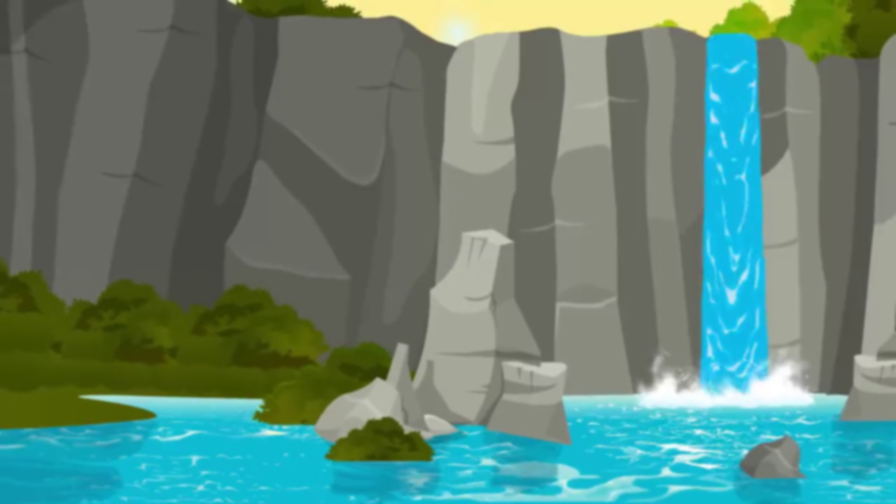



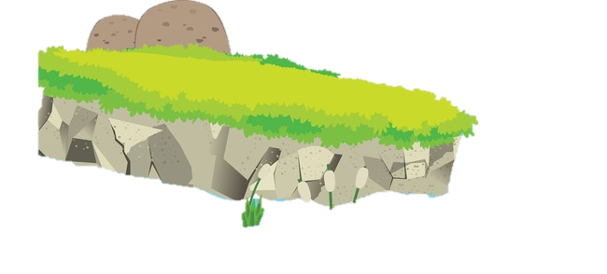
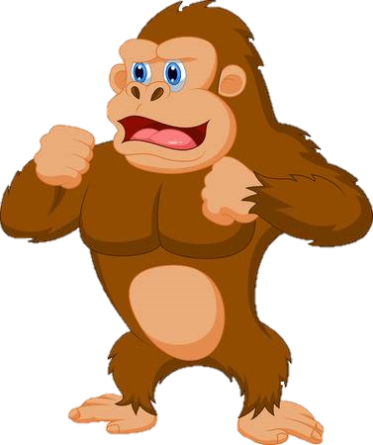
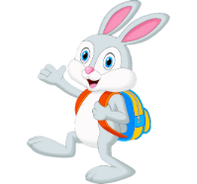
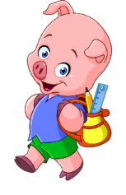

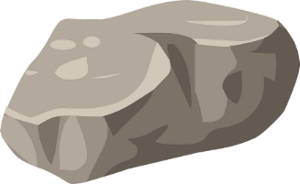
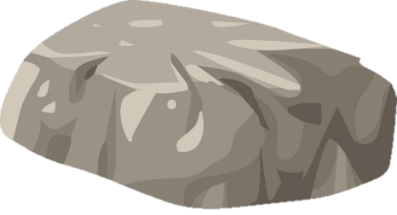
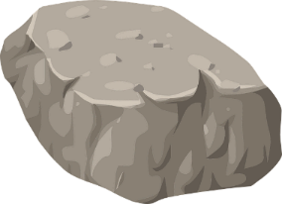
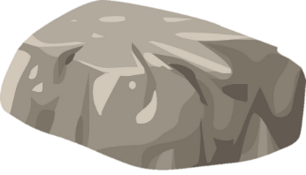
CHÚ KHỈ TỐT BỤNG

Slide 5
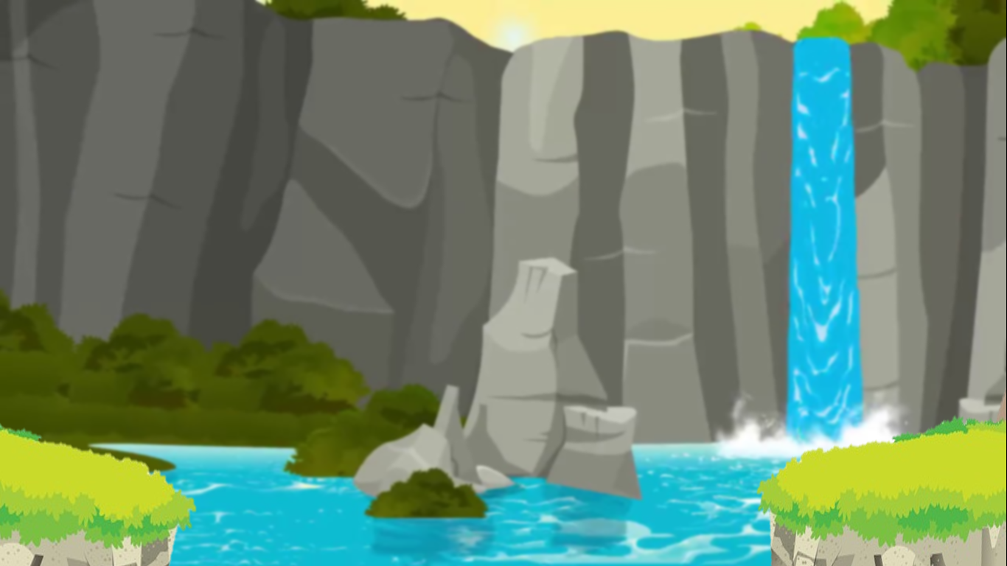
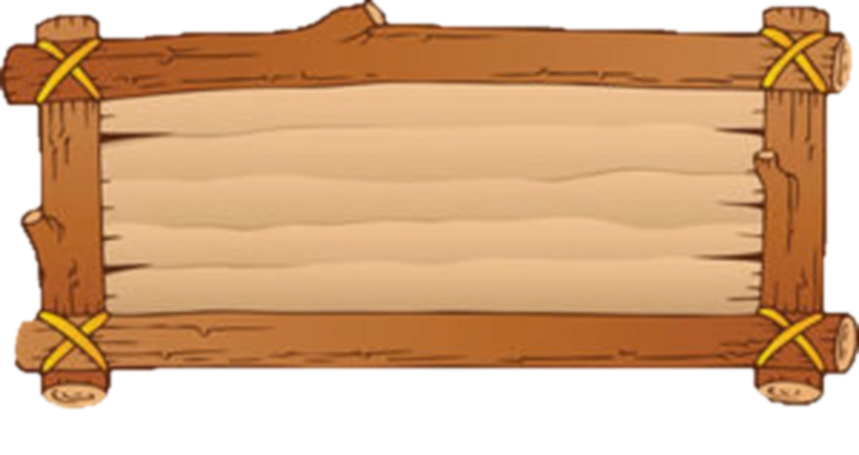

Một trận lũ lớn đã cuốn mất cây cầu gỗ nên các bạn heo con và thỏ con không thể đến trường.
Các em hãy giúp bác khỉ tốt bụng làm một cây cầu mới bằng cách trả lời đúng các câu hỏi.

Slide 6



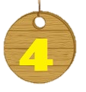
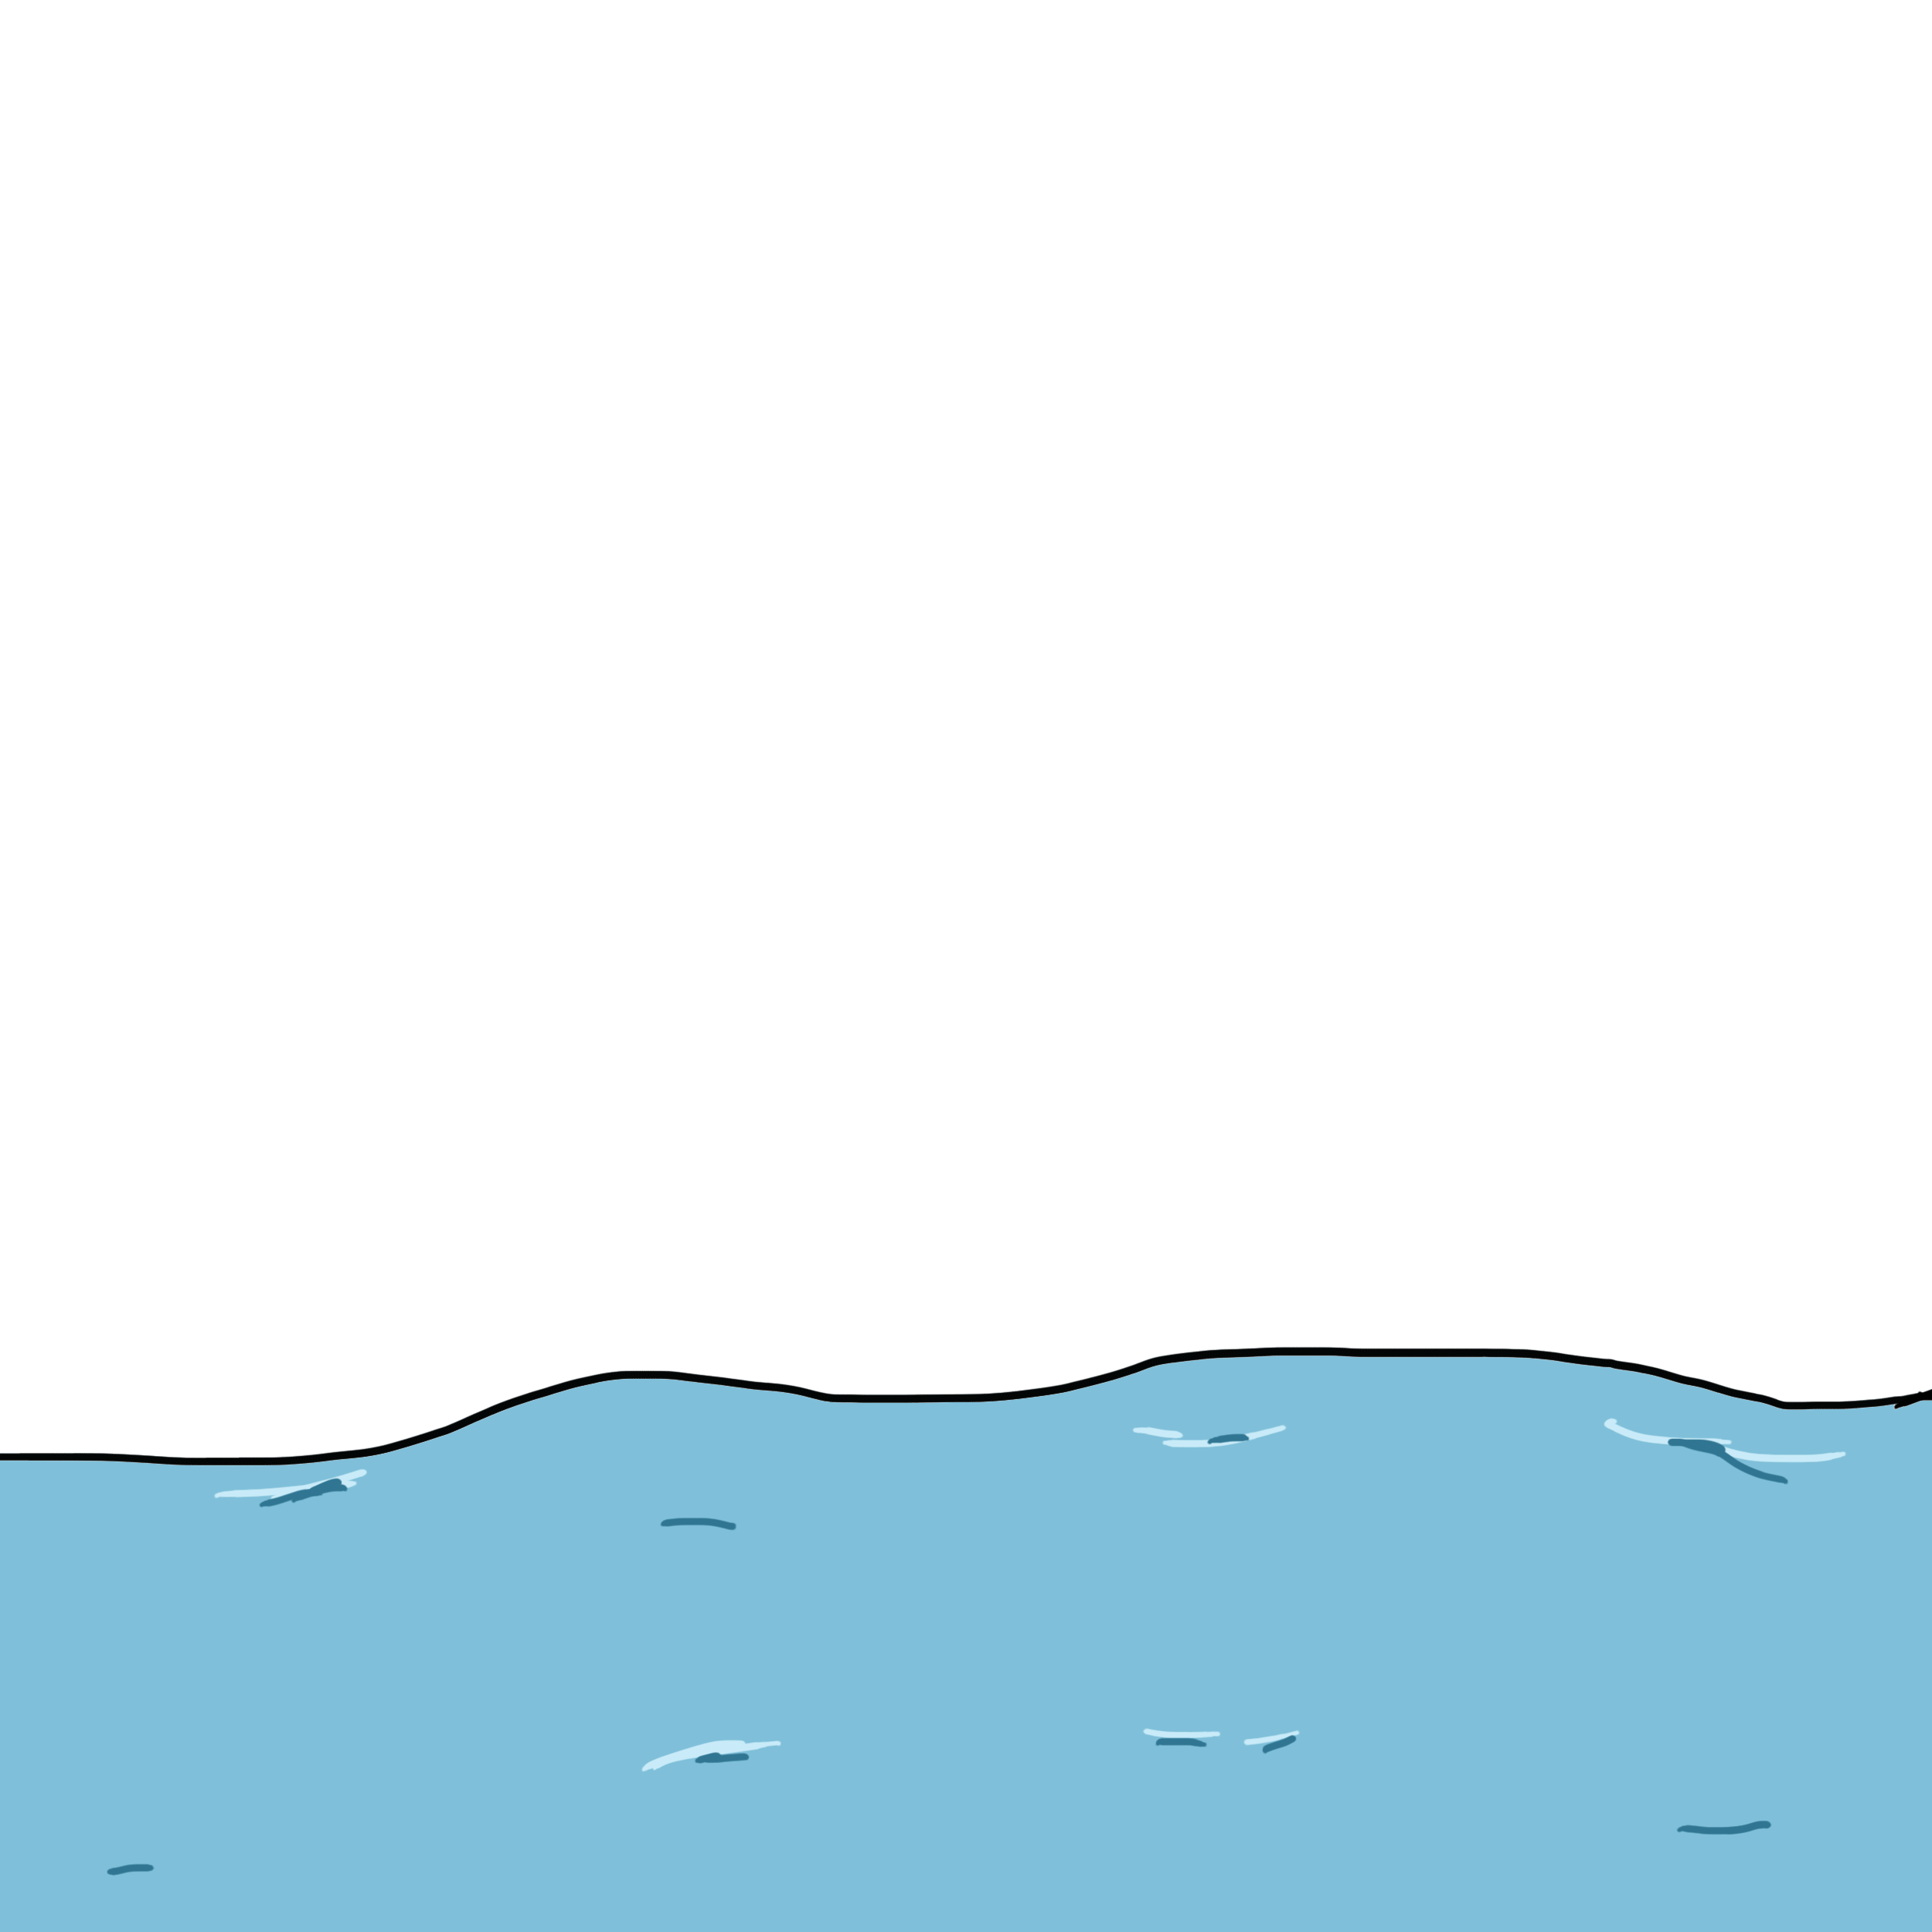
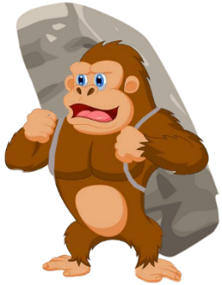
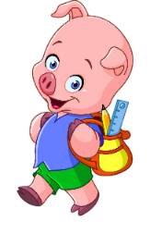
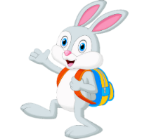


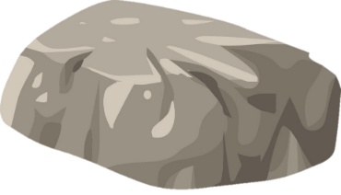
Chúng cháu cảm ơn bác khỉ rất nhiều!

Slide 7
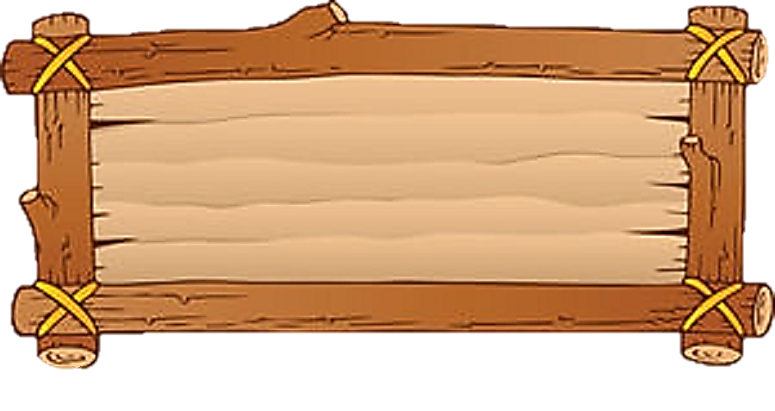
98 + 207 = ?
305

Slide 8
356 - 85 = ?
271

Slide 9
401 - 100 = ?
301

Slide 10
205 + 67 = ?
272

Slide 12
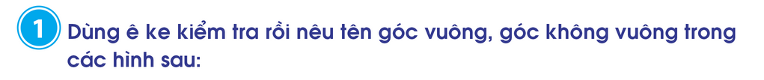
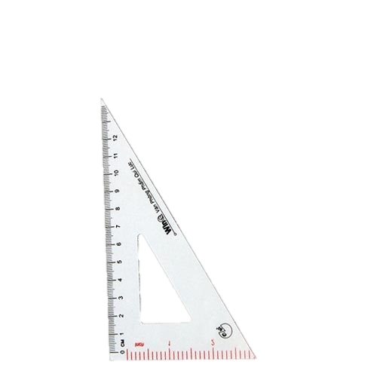
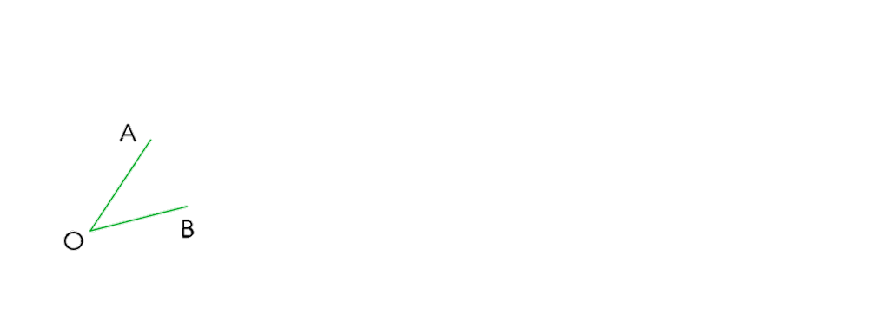
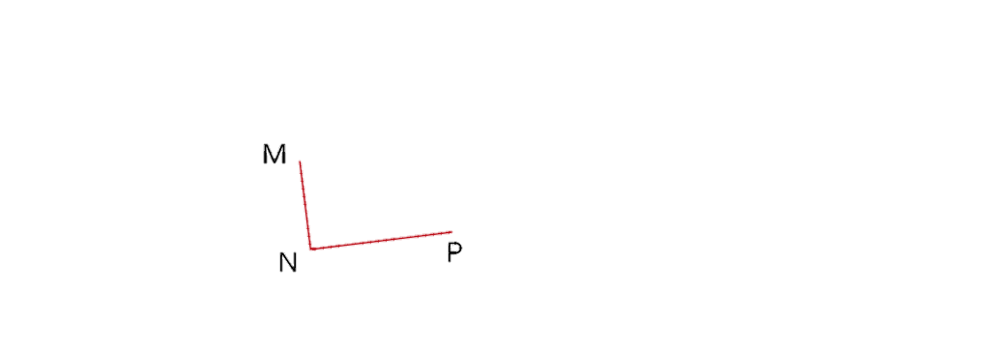
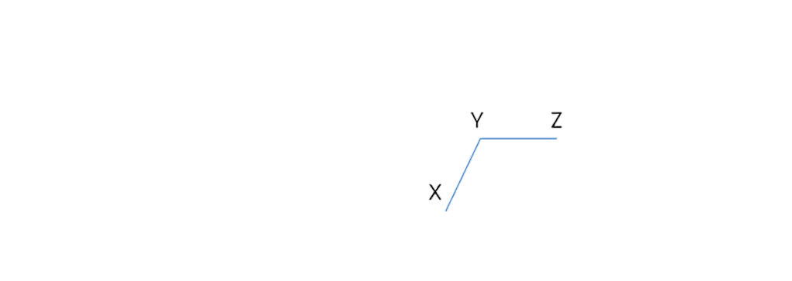
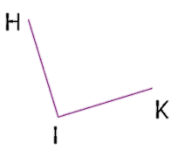
Góc không vuông
Góc vuông
Góc không vuông
Góc vuông

Slide 13
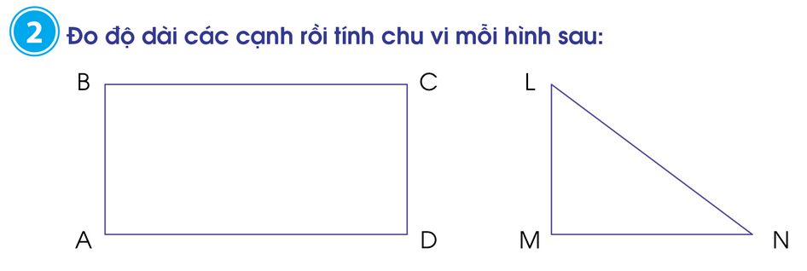

Slide 14
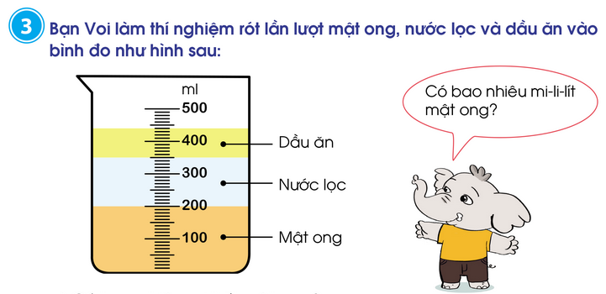

Có 200 ml mật ong.
Có 90 ml dầu ăn.
Bình đo đang đựng tất cả 440 ml gồm mật ong, nước lọc và dầu ăn.

